Slide 1
Retour d’expérience au sujet du patient en auto-administration de ses médicaments (PAAM)
Représentation graphique

Slide 2
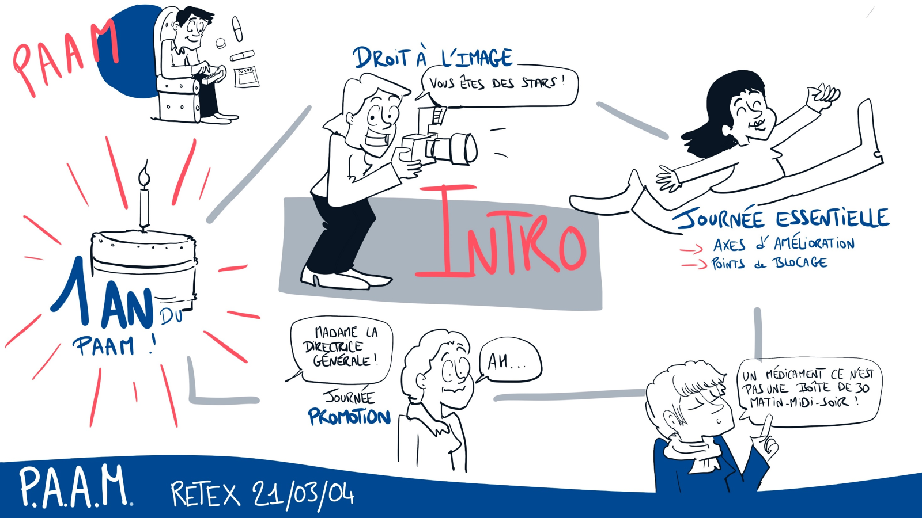

Slide 3
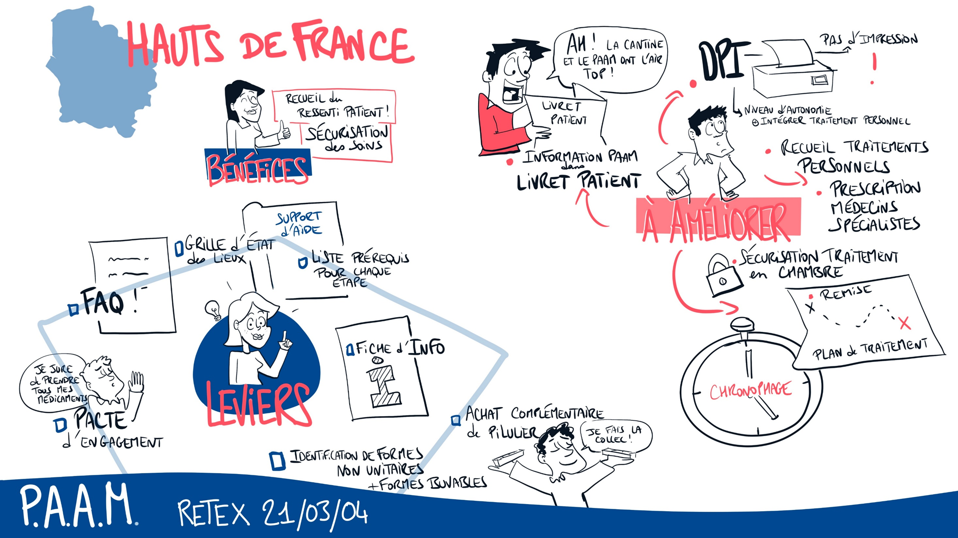

Slide 4
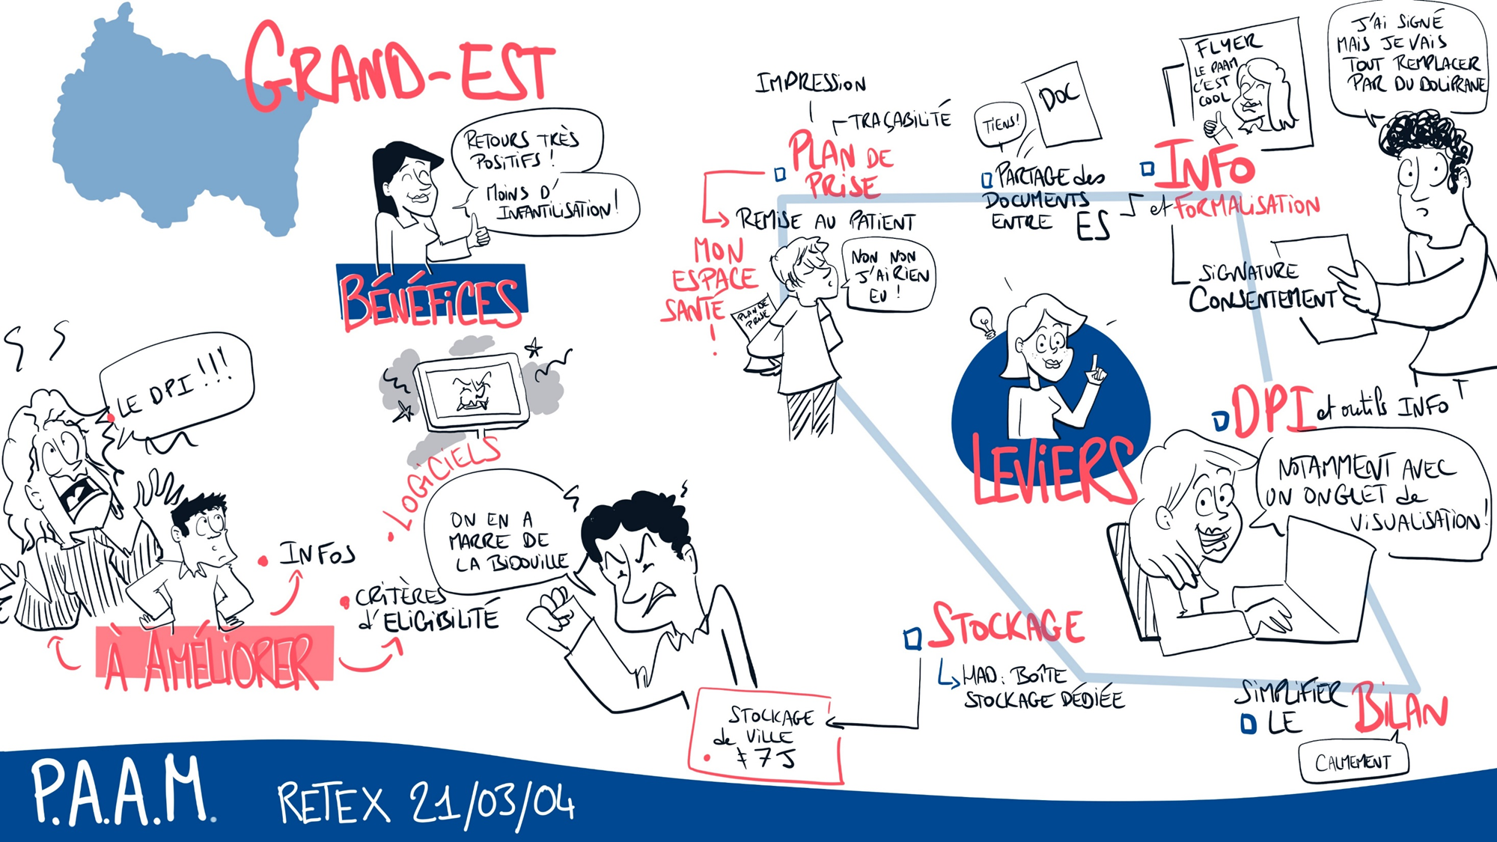

Slide 5


Slide 6


Slide 7
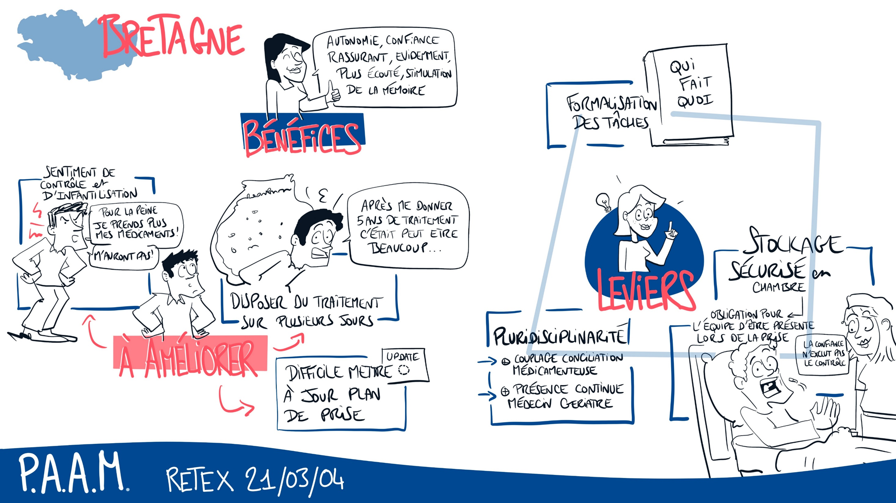

Slide 8


Slide 9


Slide 10
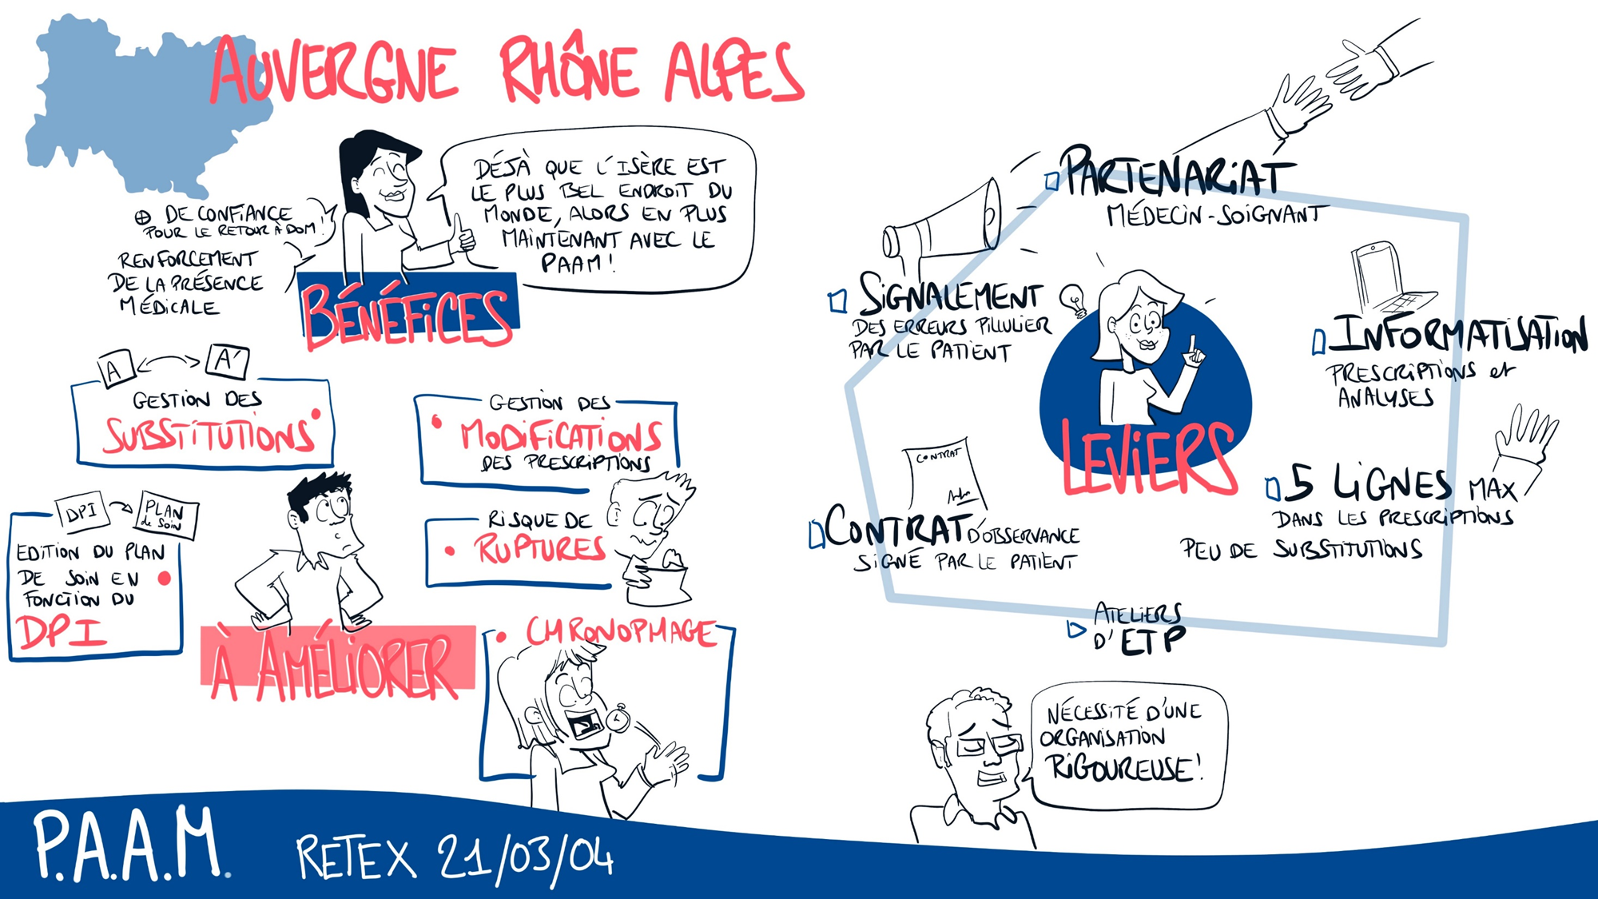

Slide 11
Retrouvez tous nos travaux sur

